Slide 1
Построение недетерминированного конечного автомата (НКА) по регулярному выражению
Выполнили:
студенты группы КБ-51СО
Р.И. Алферов, К.А. Виноградов

Slide 2
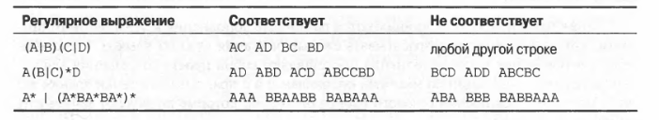
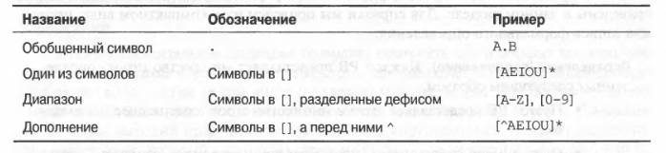
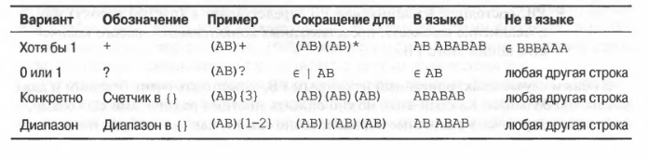
Регулярные выражения

Slide 3
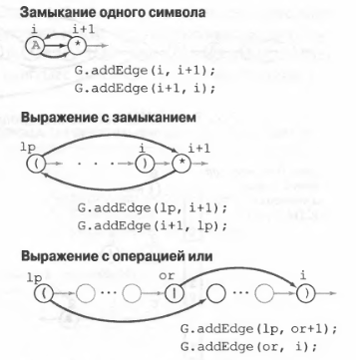
Построение НКА по регулярному выражению

Slide 4
Построение НКА по регулярному выражению
Демонстрация примера

Slide 5
Моделирование работы НКА
Демонстрация примера

Slide 6
Трудоемкость алгоритмов
Построение НКА, соответствующего M-символьному регулярному выражению, требует в худшем случае времени и памяти, пропорциональных M, т.е. трудоемкость O(M).
Для распознавания N-символьной текстовой строки с помощью НКА, соответствующего M-символьному регулярному выражению, в худшем случае требуется время, пропорциональное NM, т.е. трудоемкость O(NM).

Slide 7
Спасибо за внимание

